Slide 1
Fyzika+ Elektřina

Slide 2
Výukový materiál
Číslo projektu: CZ.1.07/1.5.00/34.0093
Šablona: III/2 Inovace a zkvalitnění výuky prostřednictvím ICT
Sada: 1
Číslo materiálu: VY_32_INOVACE_

Slide 3
Předmět: Fyzika
Ročník: 3.
Jméno autora: Mgr. Iva Štrbíková
Škola: VOŠ a SPŠ Šumperk, Gen. Krátkého 1
Anotace : Prezentace v různých řešených úlohách aplikuje poznatky učiva Ohmův zákon, Spojování rezistorů.
Klíčová slova: proud, napětí, odpor, rezistor, sériové a paralelní spojení rezistorů
Autorem materiálu a všech jeho částí, není-li uvedeno jinak, je Mgr. Iva Štrbíková
Financováno z ESF a státního rozpočtu ČR.

Slide 4
Spojování rezistorů – řešené úlohy
SPŠ-FYZ-7-III/2

Slide 5
Spojování rezistorů – řešené úlohy
Zapojíme-li paralelně tři rezistory, z nichž každý má odpor 2Ω, jaký je pak celkový odpor?
Řešení: R₁ = R₂ = R₃ = 2Ω, R = ?

Slide 6
Spojování rezistorů – řešené úlohy
Drát o odporu R přeřízneme v polovině a získané části zapojíme paralelně. Jaký je odpor takto vytvořeného vodiče?
Řešení:
Původně měl drát odpor R = 2R₀ (R₀ je odpor poloviny drátu – odpovídá sériovému zapojení)
Po rozdělení a spojení paralelně platí:

Slide 7
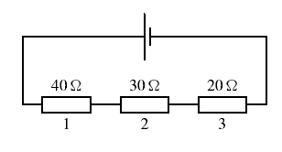
Spojování rezistorů – řešené úlohy
Tři rezistory o odporech 40 Ω, 30 Ω, 20 Ω jsou připojeny ke zdroji stejnosměrného napětí podle obrázku. Na kterém rezistoru je největší napětí? Kterým rezistorem prochází největší proud?
Řešení:
Největší napětí je na rezistoru s největším odporem, tzn. na prvním
Proud je na všech rezistorech stejný, vodivostní elektrony procházejí všemi rezistory

Slide 8
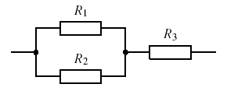
Spojování rezistorů – řešené úlohy
Tři rezistory mají odpory R₁ = 10 Ω, R₂ = 10 Ω, R₃ = 20 Ω. Jaký je celkový odpor, zapojíme-li rezistory podle schématu na obrázku?
Řešení:

Slide 9
Spojování rezistorů – řešené úlohy
Určete, jaké bude napětí na rezistorech R₁=400Ω, R₂=600Ω, jestliže budou připojeny ke zdroji napětí 24 V: a) za sebou, b) vedle sebe.
Řešení: R₁=400Ω, R₂=600Ω, U=24V
a)
b) Napětí na obou rezistorech je stejné jako napětí zdroje

Slide 10
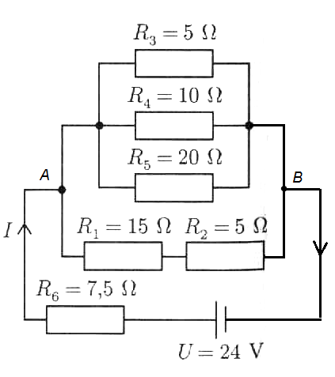
Spojování rezistorů – řešené úlohy
Vypočtěte
a) výsledný odpor obvodu s rezistory zapojenými podle obr.
b) Jaký celkový proud prochází obvodem?
c) Jaký proud prochází rezistorem o odporu R₄?

Slide 11
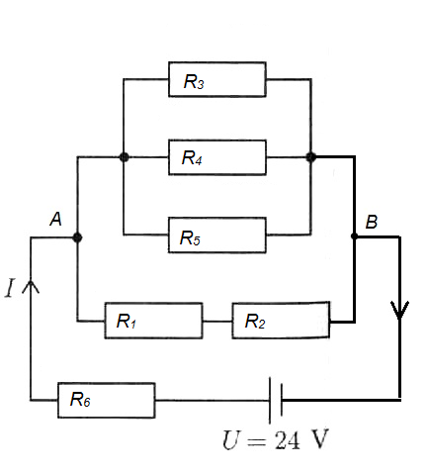
Spojování rezistorů – řešené úlohy
Řešení: R₁=15Ω,R₂=R₃= 5 Ω,R₄=10 Ω, R₅=20 Ω, R₆=7,5 Ω, U=24V,R=?,I=?,I₄=?
a)

Slide 12
Spojování rezistorů – řešené úlohy
b)
c) Platí:
Na napětí U_{AB} je připojen rezistor R₄:

Slide 13
Použité zdroje
Veškeré použité obrázky (kliparty) pocházejí ze sady Microsoft Office 2010.
Doc.RNDr. Oldřich Lepil.Fyzika pro gymnázia Elektřina a magnetismus.5. vydání.nakl. Prometheus.2000.ISBN 80-7196-202-3
RNDr. Karel Bartuška. Sbírka řešených úloh z fyziky pro střední školy III.1. vydání. Prometheus.ISBN 80-7196-035-7
Ing. Pavol Tarábek. Odmaturuj z fyziky.1. vydání.nakl. Didaktis Brno.2004.ISBN 80-86285-39-1
Autorem materiálu a všech jeho částí, není-li uvedeno jinak, je Mgr.Iva Štrbíková
Financováno z ESF a státního rozpočtu ČR.

